Slide 1
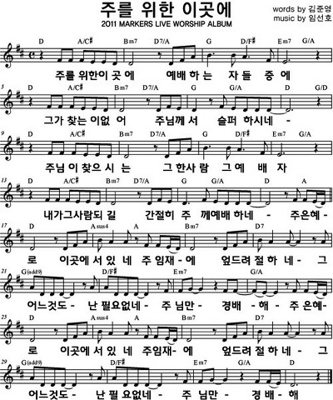
2023. 11. 12
1절 (간주)
간주 후
후렴 x2 마무리 반복
간주 후
후렴
마무리 반복

